Slide 1

Тақырыбы:
Бунақденелілердің шала және толық түрленіп дамуына мысалдар.
Модельдеу «Жануарлардағы онтогенез типтерін салыстыру»
Биология -7сынып
<number>

Slide 2
Оқу мақсаты
7.2.3.3 өсімдіктер мен жануарлардағы онтогенез кезеңдерін ажырату;
7.2.3.4 жануарлардағы тура және тура емес онтогенез типтерін салыстыру
<number>
Notes:
<number>

Slide 3
Бағалау критериі:
➢ Өсімдік және жануар онтогенздерінің ерекшеліктерін анықтап,ажырата алады;
➢ Жануарларда онтогенездегі тура және түрленіп даму түрлерінің ерекшеліктерін түсінеді;
➢ Дернәсіл сатылары мен ересек ағзалардың ұқсастығы мен айырмашылықтарын біледі;
➢ Жануарлардың түрленіп дамуының артықшылықтарын атай алады.
<number>

Slide 4
Үй тапсырмасын Жалған немесе Шын тапсырмасын орындату арқылы тексеру.
Тұжырым | Ж | Ш
1) Ағзаның туған сәтінен бастап,тіршілігін жойғанға дейінгі жеке дамуын онтогенез деп атаймыз.
2) Постэмбриогенез кезеңінен эмбриогенез кезеңі жүреді.
3) Туғаннан кейінгі даму кезеңі постэмбриогенез деп аталады.
4) Ұрықтанған жұмыртқа жасушасы органогенез сатысында түзіледі
6)Өсімдіктерде постэмбриогенездің сатысы тұқым ұрығының өсу үдерісі мен жеке ағзаға айналуы .
5) Жүйке түтікшесі -ми және жұлын пайда болу -нейрула сатысы
<number>

Slide 5
Өзара бағалау жүргізіп жұмыстарын тексереді.
Тұжырым | Ж | Ш
1) Ағзаның туған сәтінен бастап,тіршілігін жойғанға дейінгі жеке дамуын онтогенез деп атаймыз. |  | +
2) Постэмбриогенез кезеңінен эмбриогенез кезеңі жүреді. | +
3) Туғаннан кейінгі даму кезеңі постэмбриогенез деп аталады. |  | +
4) Ұрықтанған жұмыртқа жасушасы органогенез сатысында түзіледі | +
5) Жүйке түтікшесі -ми және жұлын пайда болу -нейрула сатысы 6)Өсімдіктерде постэмбриогенездің сатысы тұқым ұрығының өсу үдерісі мен жеке ағзаға айналуы . |  | + +
<number>
Notes:
<number>

Slide 6
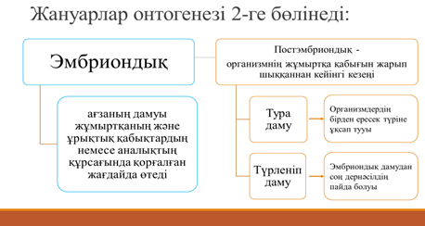
<number>

Slide 7
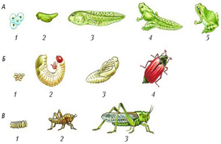
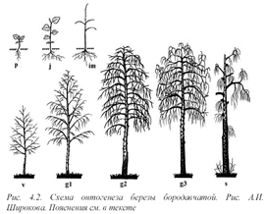
<number>
Notes:
<number>

Slide 8
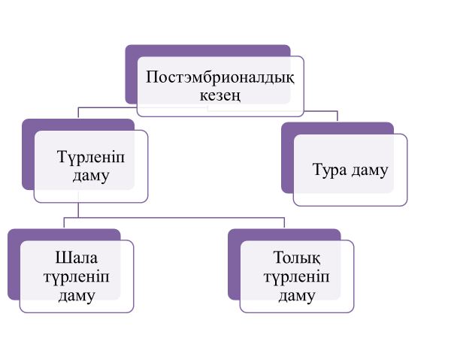
<number>

Slide 9
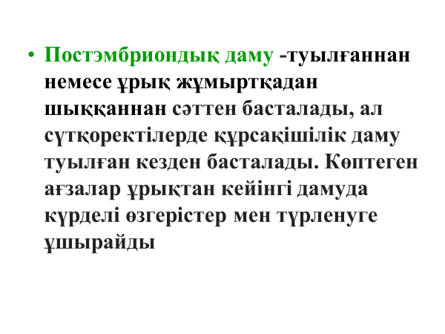
<number>

Slide 10
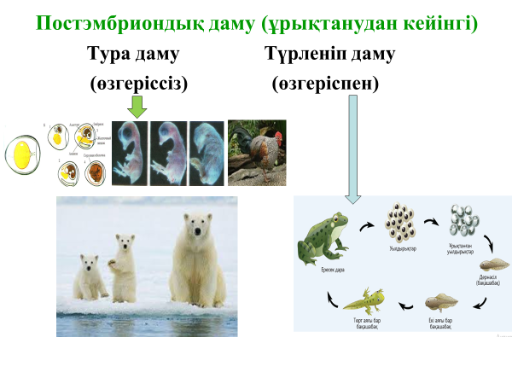
<number>

Slide 11
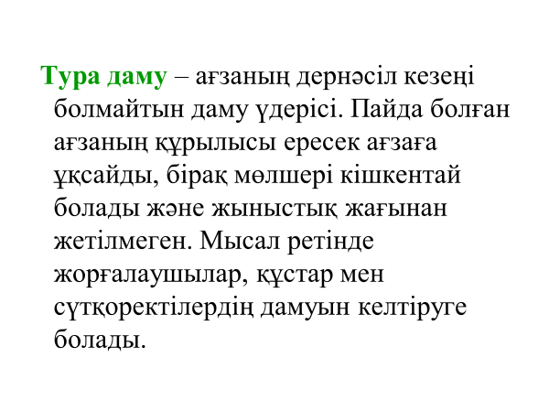
<number>

Slide 12
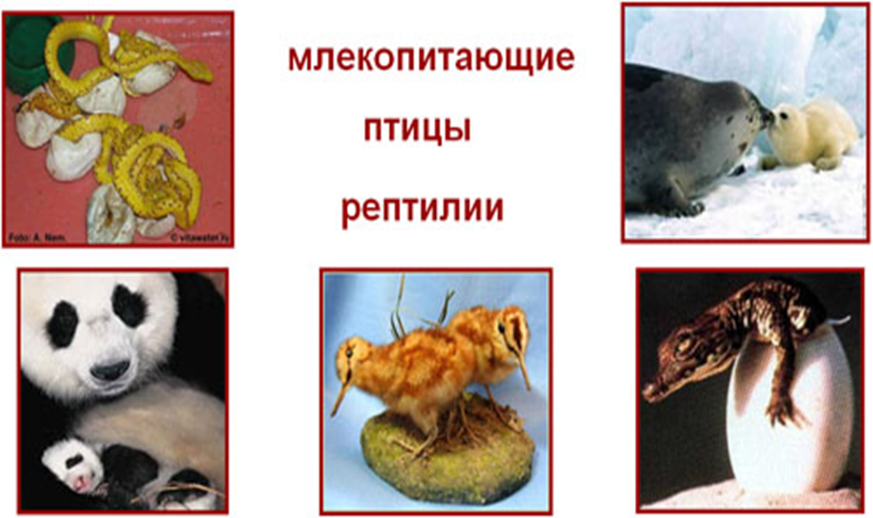
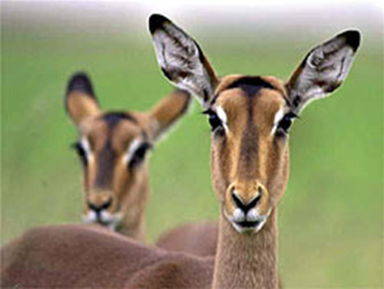
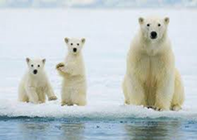
<number>

Slide 13
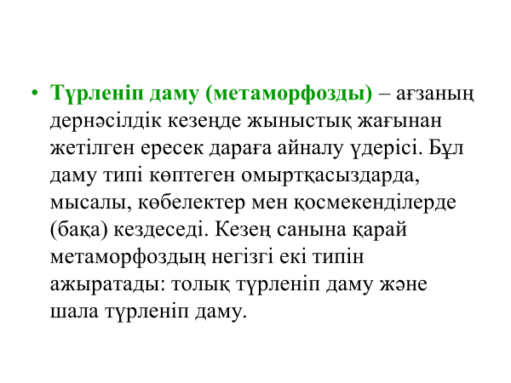
<number>

Slide 14
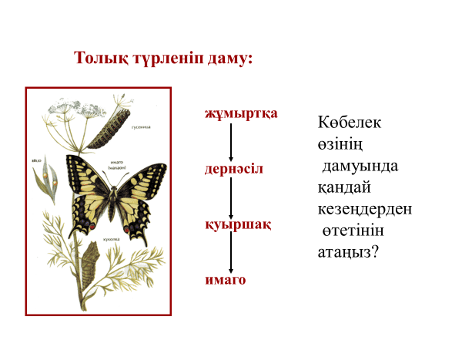
https://www.youtube.com/watch?v=qp5Pc3wav2Q
<number>

Slide 15
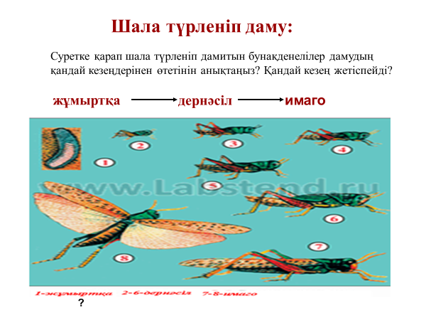
<number>

Slide 16
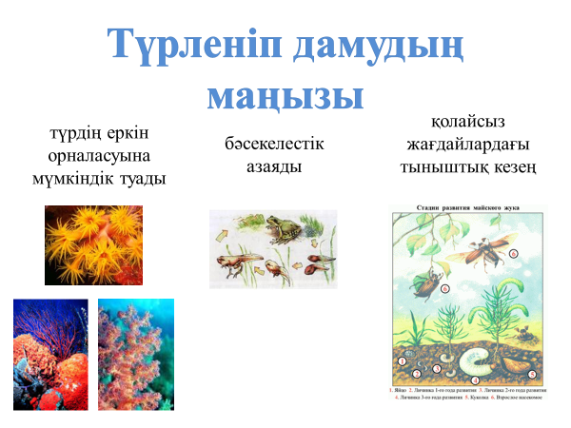
<number>

Slide 17
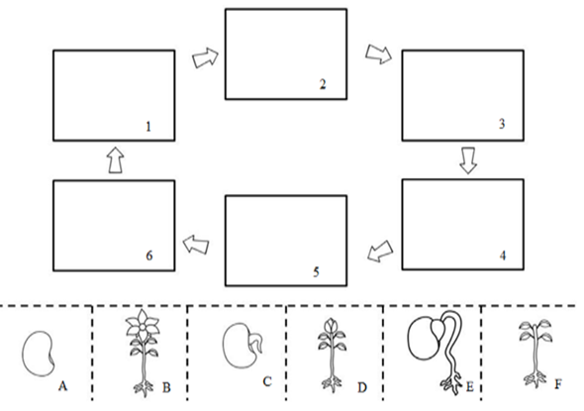
Тапсырма №1
Суретте берілген өсімдіктің даму кезеңдерін тор көздерге ретімен орналастырыңыз.
<number>

Slide 18
Тапсырма №2 Үш түрлі ағзаның дамуын қарастырып болған соң орындарында кесте толтырады.
 | Көбелек | Тауық | Тарақан
Даму циклі
Даму цикліне тән белгілер
Ұқсастықтары
Айырмашылықтары
<number>

Slide 19
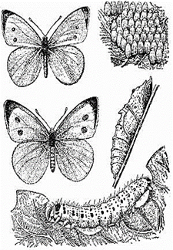
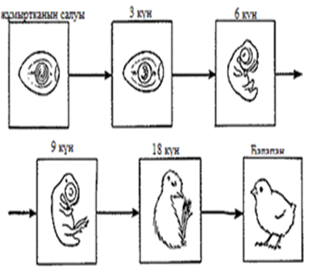
Тапсырма №3 Жануарлардың онтогенздерін салыстырып сипаттама беріңіз.
А суреті - ______________________________________________
Б суреті - ______________________________________________
<number>

Slide 20
Бекіту сұрақтары
1)Постэмбрионалды түрленіп дамуға мысалдар келтіріңіздер,
2. Метаморфоздың биологиялық маңызы қандай?
3) Ересек ағза мен оның дернәсілінің қоректенуі мен мекен ету ортасы арасындағы айырмашылыққа мысалдар келтіріңіз.
4) Постэмбрионалдық дамудың ұзақтығына қандай факторлар әсер етуі мүмкін?
<number>

Slide 21
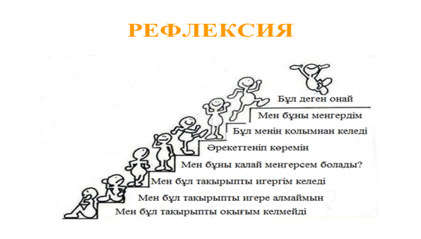
<number>

